Slide 1
FLOWCHART (DIAGRAM ALUR)
UNIVERSITAS INDRAPRASTA PGRI
PERTEMUAN 10– REKAYASA PERANGKAT LUNAK

Slide 2
PENGERTIAN FLOWCHART
01
Bagan-bagan yang mempunyai arus
02
Menggambarkan langkah-langkah penyelesaian suatu masalah
03
Merupakan salah satu cara penyajian algoritma

Slide 3
TUJUAN FLOWCHART
01
Menggambarkan suatu tahapan penyelesaian masalah
02
Secara sederhana, terurai, rapi dan jelas
03
Menggunakan simbol-simbol standar

Slide 4
Model / Jenis Flowchart
Bagan yang memperlihatkan urutan prosedur dan proses dari beberapa file dalam media tertentu.
System flowchart menggambarkan :
Hubungan antar suatu file dengan file lainnya
Media yang dipakai untuk setiap file
System Flowchart
Sistem yg dipesan oleh pelanggan tertentu. Dikembangkan khusus bagi pelanggan oleh kontraktor perangkat lunak
Langkah awal pembuatan program
Urutan proses di program menjadi lebih jelas
Program Flowchart

Slide 5
System Flowchart
Menggambarkan suatu sistem peralatan komputer yang digunakan dalam proses pengolahan data serta hubungan antar peralatan tersebut
Tidak digunakan untuk menggambarkan urutan langkah untuk memecahkan masalah
Hanya untuk menggambarkan prosedur dalam sistem yang dibentuk

Slide 6
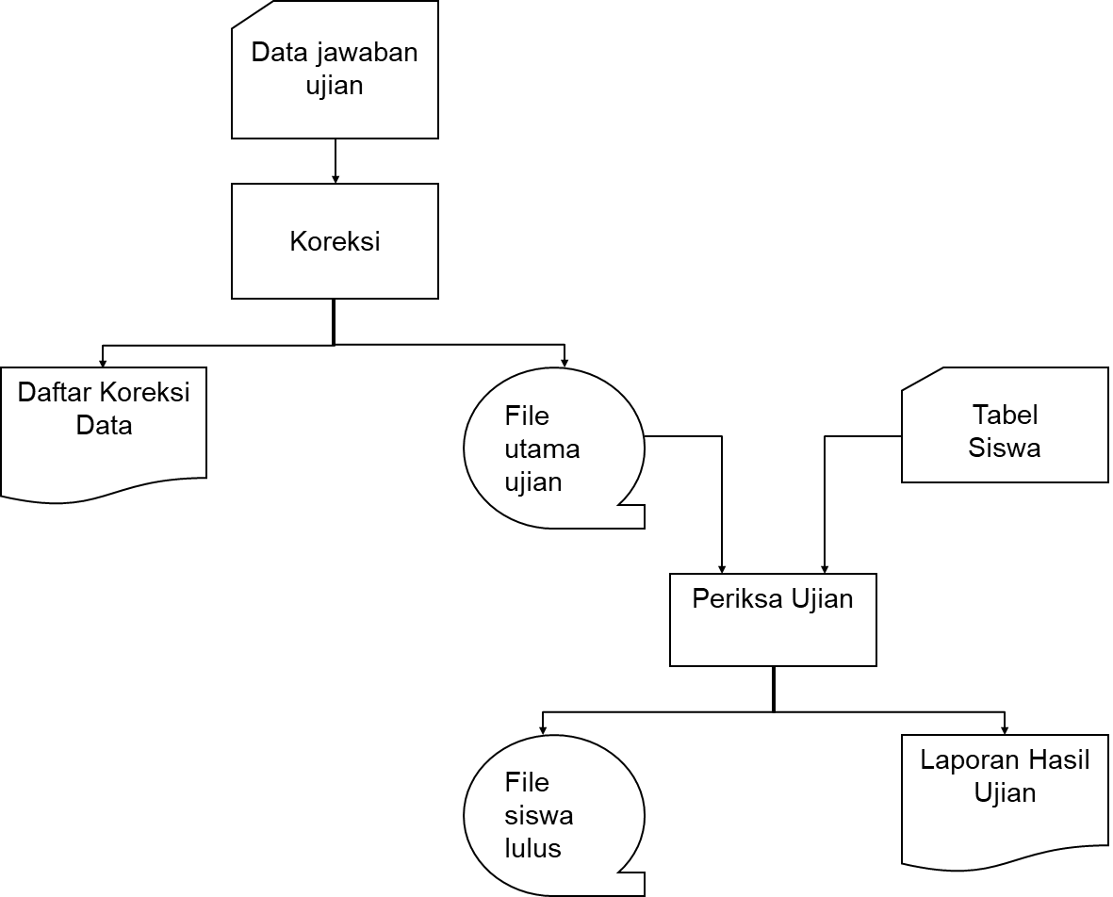
Contoh System Flowchart

Slide 7
Program Flowchart
Menggambarkan urutan logika dari suatu prosedur pemecahan masalah
Dua jenis metode penggambaran program flowchart :
  Conceptual flowchart, menggambarkan alur pemecahan masalah secara global
  Detail flowchart, menggambarkan alur pemecahan masalah secara rinci

Slide 8
Contoh Program Flowchart
Start
Start
Input “Berapa data” ; N
Input
Jml = 0
Proses
For K = 1 to N
Output
Input Bil
Jml = Jml + Bil
End
Next K
Print “Jumlah = “; Jml
End

Slide 9
Isi Flowchart
START
berisi instruksi untuk persiapan peralatan yang diperlukan sebelum menangani pemecahan persoalan
berisi instruksi kegiatan untuk membaca data dari suatu peralatan input
berisi kegiatan yang berkaitan dengan pemecahan persoalan sesuai dengan data yang dibaca
berisi instruksi untuk merekan hasil kegiatan ke peralatan output
mengakhiri kegiatan pengolahan
READ
PROSES
WRITE
END

Slide 10
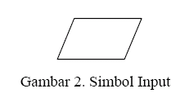
Simbol Dalam Flowchart - Input
digunakan untuk melambangkan kegiatan penerimaan input.
Dalam simbol ini, kita dapat menuliskan input
yang diperlukan pada suatu waktu secara satu per satu maupun secara keseluruhan,
biasanya input yang dimasukkan pada suatu waktu, dituliskan bersamaan secara keseluruhan dengan tujuan efisiensi ruang gambar.

Slide 11
Simbol Dalam Flowchart - Proses
Simbol proses digambarkan dengan bangun persegi panjang.
digunakan untuk melambangkan kegiatan pemrosesan input. Dalam simbol ini, kita dapat menuliskan operasi-operasi yang dikenakan pada input, maupun operasi lainnya.

Slide 12
Simbol Dalam Flowchart - Output
digunakan untuk melambangkan kegiatan proses output.
Dalam simbol ini, kita dapat menuliskan output
yang dihasilkan pada suatu waktu secara satu per satu maupun secara keseluruhan,
Output dalam bentuk display

Slide 13
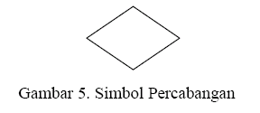
Simbol Dalam Flowchart - Percabangan
Simbol ini digunakan untuk melambangkan percabangan, yaitu pemeriksaan terhadap suatu kondisi. Dalam simbol ini, kita menuliskan keadaan yang harus dipenuhi.
Hasil dari perbandingannya adalah ya/tidak

Slide 14
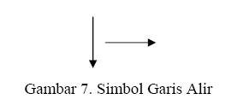
Simbol Dalam Flowchart – Garis Alir
Digunakan untuk menghubungkan setiap langkah dalam flowchart dan menunjukkan kemana arah aliran diagram.
Anak panah ini harus mempunyai arah dari kiri ke kanan atau dari atas ke bawah.
dapat diberi label, khususnya jika keluar dari simbol percabangan.

Slide 15
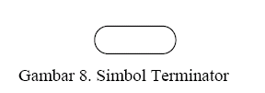
Simbol Dalam Flowchart – Terminator
Berfungsi untuk menandai awal dan akhir dari suatu flowchart.
Biasa diberi label start atau stop

Slide 16
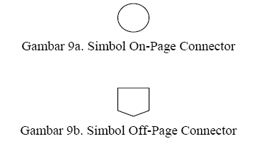
Simbol Dalam Flowchart – Konektor
Digunakan untuk menghubungkan bagian flow chart.
Biasa digunakan bila media gambar tidak cukup luas

Slide 17
Flowchart
Mulai
Syarat
Perintah 1
Perintah 2
Selesai

Slide 18
Contoh Kondisi
Contoh kondisi penerimaan Calon Pegawai
Umur < 30 dan
nilai > 60
Capeg diterima
Capeg tidak diterima

Slide 19
Contoh Kondisi (2)
Contoh Besarnya tunjangan calon Pegawai
Status$=’kawin’
MK>=3
TJ=6%*GP
TJ=0
TJ= 3%*GP

Slide 20
Contoh Kondisi (3)
Contoh Kasus Tunjangan Pensiun Pegawai
Usia>60
Atau
MK>25
Mendapat tunjangan pensiun
Tidak mendapat tunjangan pensiun

Slide 21
Contoh Kondisi (4)
Mencetak Bilangan Yang paling besar dari dua buah bilangan yang diinputkan
Mulai
Baca A,B
A>B
Cetak A
Cetak B
selesai

Slide 22
Contoh Kondisi (5)
Mulai
Buat diagram alur untuk menentukan apakah suatu bilangan termasuk bilangan positif, negatif atau nol!
Baca bil
Bil=0
Cetak “nol”
Bil<0
Cetak “negatif”
Cetak “positif”
Selesai

Slide 23
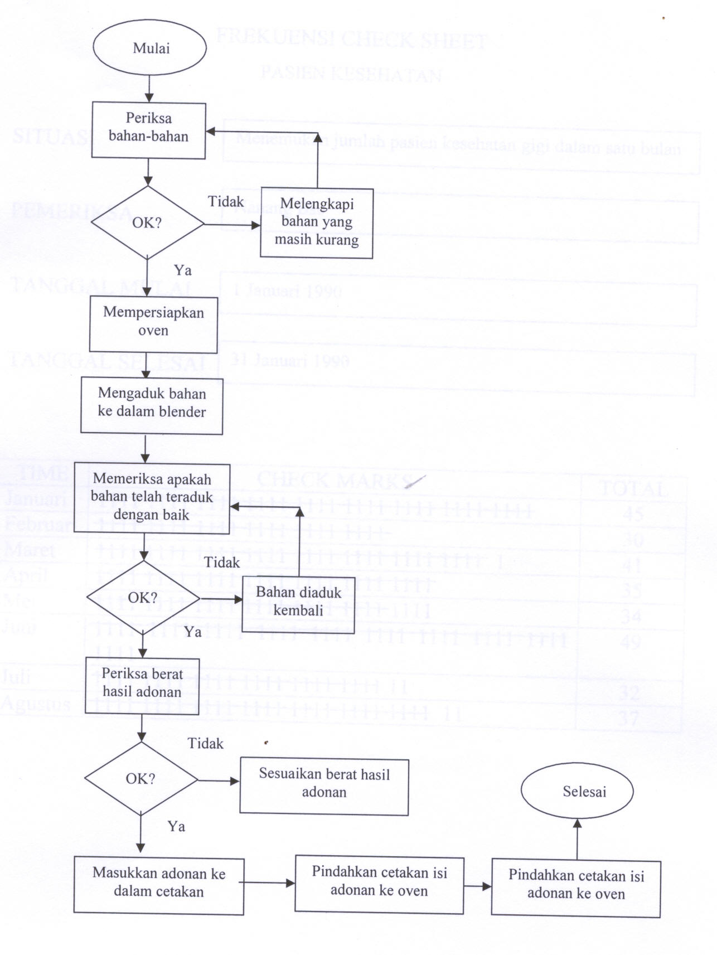
Flow chart “Memasak Roti”

Slide 24
TUGAS 10
Buat Diagram alur, untuk menghitung luas persegi
panjang.
Buat diagram alur untuk menentukan kelulusan
seorang mahasiswa. Kelulusan dihitung dari nilai rata-rata teori dan praktikum. Bila nilai rata-rata lebih dari atau sama dengan 60, siswa dinyatakan lulus. Sebaliknya siswa dinyatakan tidak lulus.

